Slide 1

齐鲁工业大学（山东省科学院）青年博士合作基金项目答辩
基于图卷积神经网络的
心电图识别方法研究
答 辩 人：庞少鹏，舒明雷
本人单位：齐鲁工业大学（山东省科学院）电气学院
合作单位：山东省计算中心（国家超级计算济南中心）

Slide 2
1. 项目基本信息
项目名称：
技术领域：
承担研究单位：
所在学院：
项目申请人：
合作指导专家：
起止日期：
基于图卷积神经网络的心电图识别方法研究
人工智能技术及应用
齐鲁工业大学（山东省科学院）
电气工程与自动化学院
庞少鹏
舒明雷
2020年01月至2021年12月

Slide 3
2. 申请人信息
申请人姓名：
所在单位及职称：
受教育经历：
庞少鹏
电气工程与自动化学院，讲师
2014/09-2018/07，北京航空航天大学，自动化科学与电气工程学院，博士；
2010/09-2013/07，华东交通大学，电气与自动化工程学院，硕士；
2008/09-2010/07，齐鲁工业大学（山东省科学院），电气工程与自动化学院，学士。

Slide 4
研究工作经历：
2018/07-今，齐鲁工业大学（山东省科学院），电气工程与自动化学院，讲师。
承担/参与项目情况：
主持：国家自然科学基金青年基金 1 项，时序网络边动态系统的可控性研究(61903208),2020.1-2022.12。校级基金 2 项，北京航空航天大学博士研究生卓越学术基金；江西省研究生创新专项基金。
参与：国家自然科学基金面上基金 1 项，基于模型的事件触发控制系统的稳定性及应用研究(61573036),2016.1-2019.12

Slide 5
主要论文著作：
研究工作以图论、控制论和优化算法为基础，主要包括：复杂网络系统控制研究，图神经网络的基础研究及其应用。
近五年共发表了12篇论文，其中第一作者/通信作者发表SCI收录文章9篇（JCR二区文章2篇，JCR三区文章6篇，JCR四区文章1篇），被引用共计62次（google学术搜索截至2019年10月），其中Web of Science被引次数38次。

Slide 6
申请人发表SCI文章信息 | Google被引 | Science 被引
[1] Shi-ming Chen, Shao-peng Pang & Xiao-qun Zou. An LCOR model for suppressing cascading failure in weighted complex networks [J]. Chinese Physics B, 2013, 22(5): 058901. (SCI, IF: 1.327, JCR: 4) | 28 | 18
[2] Shao-peng Pang, Fei Hao, Wen-xu Wang & Ying-cheng Lai. Universal framework for edge controllability of complex networks. Scientific Reports, 2017, 7(1): 4224. (SCI, IF: 4.536, JCR: 3) | 11 | 7
[3] Shao-peng Pang, Fei Hao & Wen-xu Wang. Robustness of controlling edge dynamics in complex networks against node failure. Physical review E, 2016, 94(5): 052310. (SCI, IF: 2.301, JCR: 2) | 7 | 6
[4] Shao-peng Pang, Fei Hao. Optimizing Controllability of Edge Dynamics in Complex Networks by Perturbing Network Structure. Physica A Statistical Mechanics & Its Applications, 2017, 470: 217-227. (SCI, IF: 2.053, JCR: 3) | 5 | 3
[5] Shao-peng Pang, Fei Hao. Effect of interaction strength on robustness of controlling edge dynamics in complex networks[J]. Physica A: Statistical Mechanics and its Applications, 2018, 497: 246-257. (SCI, IF: 2.053, JCR: 3) | 2 | 2
[6] Shao-peng Pang, Fei Hao. Controllable subspace of edge dynamics in complex networks. Physica A Statistical Mechanics & Its Applications, 2017, 481: 209-223. (SCI, IF: 2.053, JCR: 3) | 3 | 1
[7] Shao-peng Pang, Fei Hao. Target control of edge dynamics in complex networks[J]. Physica A: Statistical Mechanics and its Applications, 2018, 512: 14-26. (SCI, IF: 2.053, JCR: 3) | 1 | 1
[8] Shao-peng Pang, Wen-xu Wang & Fei Hao. Controllability limit of edge dynamics in complex networks[J]. Physical Review E, 2019, 100(2): 022318. (SCI, IF: 2.301, JCR: 2) | 0 | 0
[9] Shao-peng Pang, Chao Li, Cong Fang & Guo-zheng Han. Controlling edge dynamics in multilayer networks[J]. Physica A: Statistical Mechanics and its Applications, 2019, 528: 121273. (SCI, IF: 2.053, JCR: 3) | 0 | 0

Slide 7
奖励：
2018年，荣获北京市优秀博士毕业生；
2017年，荣获北京航空航天大学博士研究生国家奖学金；
2013年，荣获华东交通大学优秀硕士学位论文。
专利/标准/著作权等其他成果：
无

Slide 8
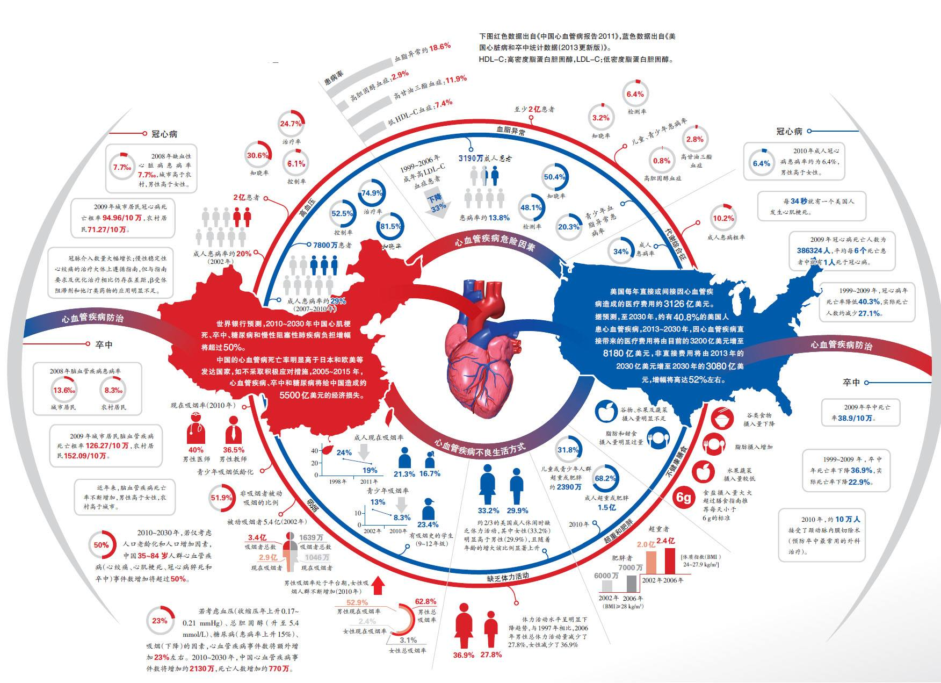
3.立题依据及科学意义
心血管疾病是一种常见、多发和死亡率高的慢性病，具有病情隐蔽、危险性高和突发性强等特点。心血管疾病的发病率在逐年增高。

Slide 9
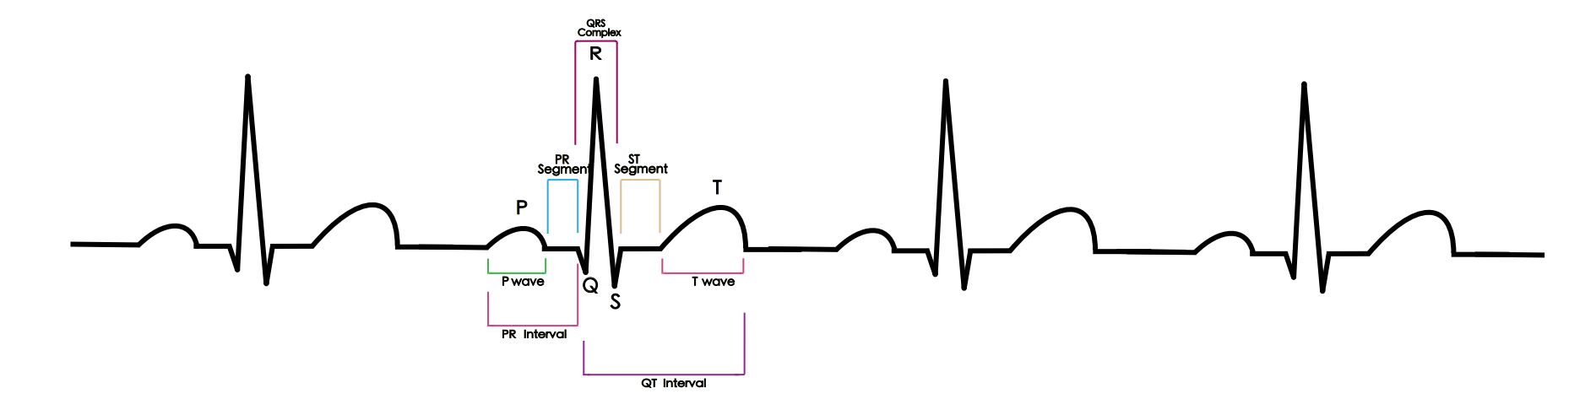
心电图是心血管疾病初步诊断的最通用的手段，有成本低、操作方便等特点。通过对心电图的分析可以诊断出相应的心血管疾病类型。
由于心电图的复杂性，对心电图的精确分析存在很大难度。目前专家对心电图的分析依靠经验人工对心电图特征进行提取分析。为客观、准确、快速地心电图自动分析，需要借助人工智能和优化算法对心电图进行自动化分析，从而提升心电图分析的效率和准确率。

Slide 10
（1）与国家、省重点发展领域关系
国家大力推行人工智能和智慧医疗。《2019-2025年中国智能医疗行业现状及“十三五”战略规划指导报告》指出人工智能在医疗领域的重要作用。《“健康山东2030”规划纲要》规划了人工智能在医疗影像辅助诊断系统中的应用研究。本项目是将人工智能应用于基于心电图的心血管疾病识别研究中，属于国家和山东省的重点发展领域。
（2）与承担研究单位主要研发方向的联系
齐鲁工业大学（山东省科学院）电气学院成立了智能控制与仿真算法研究所，旨在开展智能控制和人工智能等方向的研究。本项目属于研究所的重点研究方向。

Slide 11
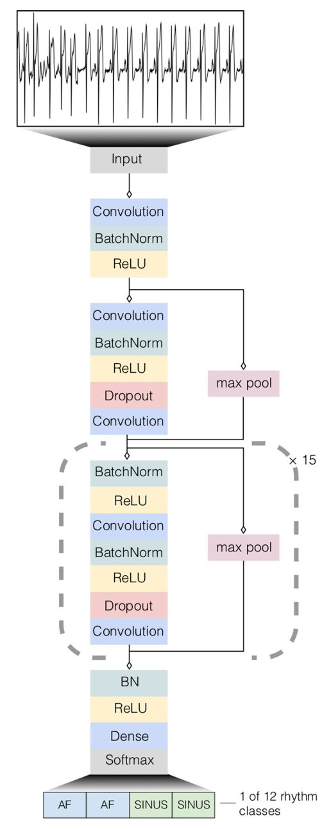
4.国内外研究综述
近年来，各种智能算法在心电图的特征提取与识别中得到了广泛应用。如小波变换，高阶统计量，独立分量分析，形态学特征，线性判别分析和支持向量机等。
现阶段，深度学习方法被广泛应用于心电图的识别研究中。Schwab等构建了循环神经网络，用于心电图的识别。Rajpurkar等构建了一个34层的卷积神经网络，对单导联的12类心律失常数据进行了识别。Kiranyaz等通过一维卷积神经网络，对病人进行实时的特定心电图分类。Hannun等构建了一个深度神经网络，针对单导式动态心电图监测设备获得的单导心电图数据，对12种心电异常事件进行分类。

Slide 12
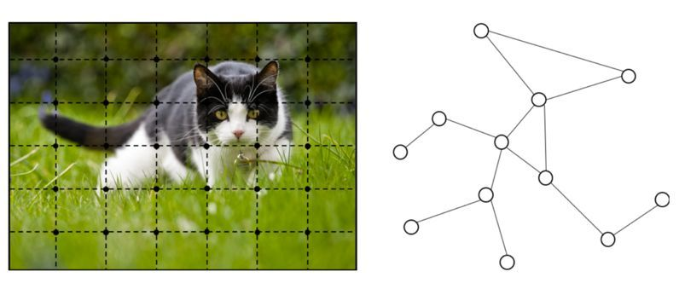
图数据通过图结构存储数据。图（Graph）由节点和节点之间的边组成，它对一组对象及其关系进行建模，其中对象为节点，对象之间的关系为边。
图数据属于非欧几里得数据，深度学习的思想开始延伸到图数据领域。图神经网络以迭代的方式，通过循环架构传播邻近节点的信息来学习目标节点的表示，直到达到稳定。受到卷积神经网络所获巨大成功的激励，近来出现了以图数据为对象的图卷积网络。学者还根据具体不同对象提出了许多图卷积网络的改进方法，主要包括图注意力网络、图自编码器和时空图神经网络等。

Slide 13
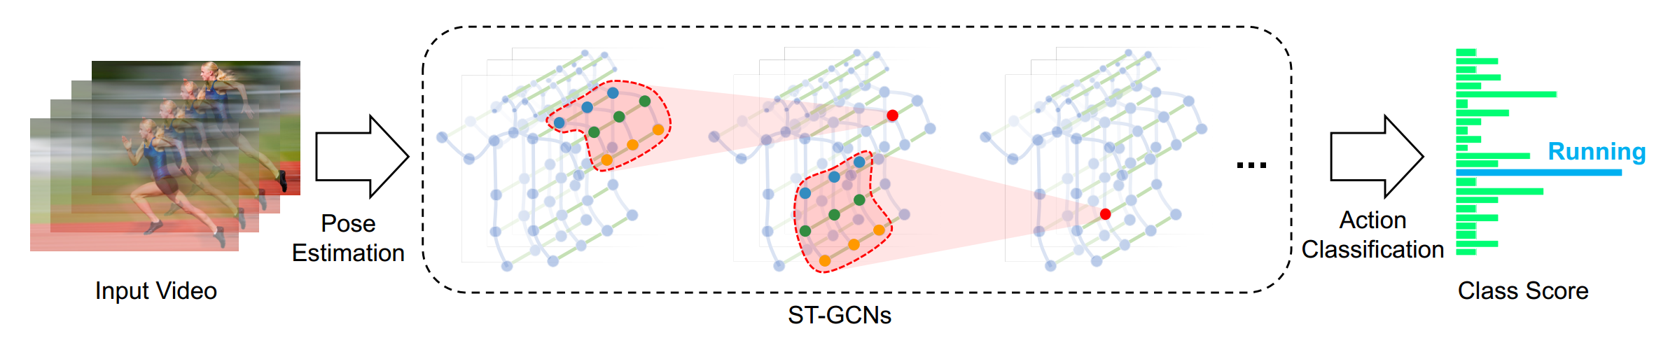
许多实际图数据都具有时间维度，这使得可以同时捕获图数据的时间和空间相关性的时空图神经网络成为研究重点。
基于卷积的时空图神经网络被称为时空图卷积网络。时空图卷积网络主要应用于时空图数据的判别、及其未来序列的预测。已有工作包括：城市交通流预测，基于视频的驾驶员行动预测，基于视频的人体运动判别等。

Slide 14
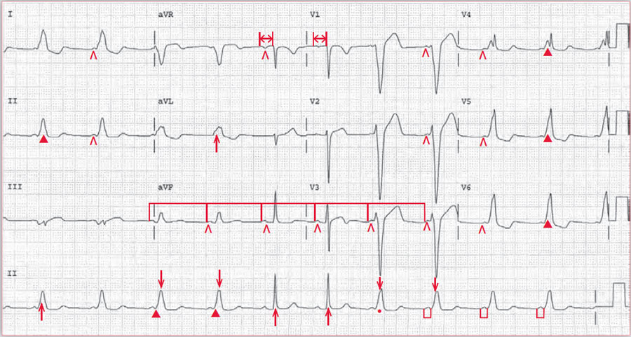
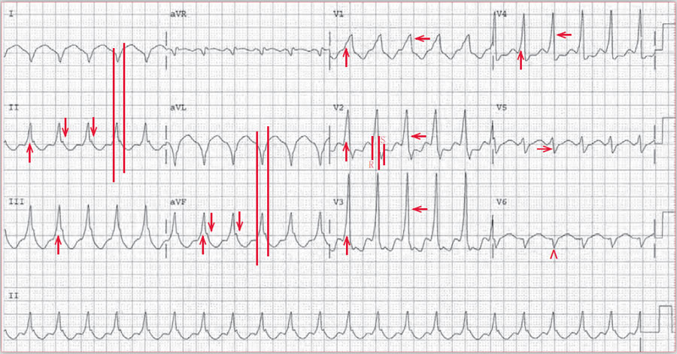
5.主要研究内容
12导联心电图数据特点： 单1导联具有时序性；12导联之间具有相关性；数据量大，特征复杂。
（1）构建心电图的时空图数据模型
以12导联心电图为对象，将单1导联定义为图中的一个节点，将单1导联的心电波形量化为节点的状态嵌入，并通过节点之间的边表示单一导联之间的相互依赖关系。时空图数据模型既保留了心电图的每个单1导联的心电波形信息，又保留了导联之间的相关性信息。

Slide 15
（2）构建时空图卷积网络
构建时空图卷及网络，网络以心电图的时空图数据模型作为输入，采用端到端的处理思想，通过图卷积和时间维度的卷积来提取心电图的深度特征，实现心电图的识别。其中，图卷积捕获心电图数据中的空间相关性，时间维度的卷积捕获心电图数据中的时间相关性。
（3）基于时空图卷积网络识别心电图
采用中国心血管疾病数据库（Chinese Cardiovascular Disease Database，CCDD）训练、调试和检测时空图卷及网络，使其更为准确地识别心电图。进一步，扩展时空图卷积网络为处理结构化时间序列的通用框架，使其可以应用于不同场景的时空图数据的学习任务。

Slide 16
6.主要创新点
构建心电图的时空图数据模型。模型使用带有时间维度的图结构保存心电图，可以更全面的保留心电图的信息，具有一定创新性，为心电图的后续研究提供了新思路和新方法。
针对心电图的时空图数据模型，构建时空图卷积网络。同时捕获心电图数据的空间和时间相关性，提高心电图识别正确率，并提高心电图数据的处理效率。
扩展时空图卷积网络为处理结构化时间序列的通用框架，使其可以应用于不同场景的时空图数据的学习任务。

Slide 17
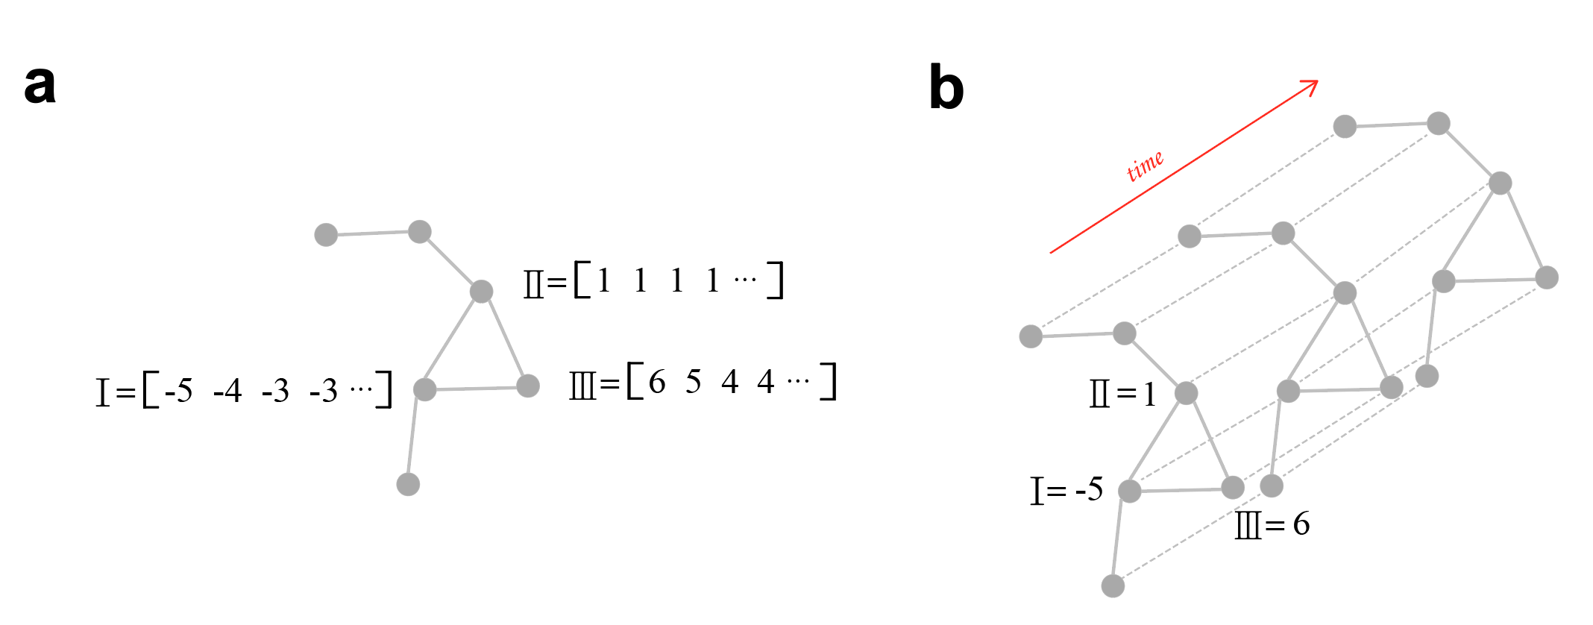
7.研究和技术路线
（1）构建心电图的时空图数据模型
以12导联心电图为对象，将单1导联定义为图中的一个节点，将单1导联的心电波形量化为节点的状态嵌入，并通过节点之间的边表示单1导联之间的相互依赖关系。模型从空间维度保留12导联之间的相关性信息，从时间维度保留了每个单1导联的心电波形信息。

Slide 18
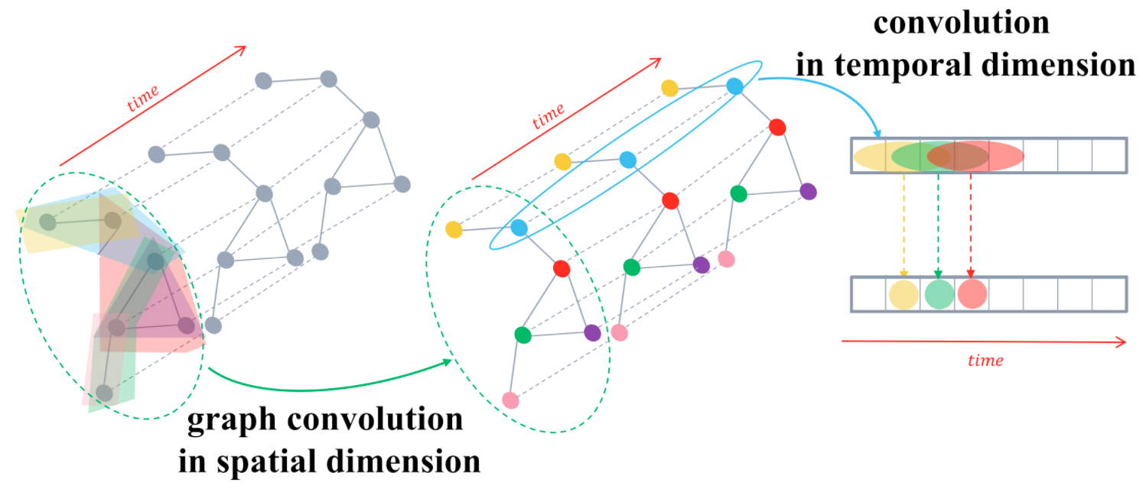
（2）构建时空图卷积网络
时空图卷及网络通过图卷积捕获心电图数据中的12导联之间的相关性，通过时间维度的卷积捕获心电图数据中的单1导联的时间相关性。通过合理的网络构建、层数设置、过滤器选择和池化选择来增强时空图卷及网络的表达能力，提高对心电图数据特征提取性能。

Slide 19
（3）基于时空图卷积网络识别心电图
采用中国心血管疾病数据库训练、调试和检测时空图卷及网络。通过调整超参数和激活函数、优化网络结构和网络层数，提高时空图卷积网络识别心电图的准确率、处理效率和泛化能力。
（4）扩展时空图卷积网络
扩展时空图卷积网络为处理结构化时间序列的通用框架，使其可以应用于不同场景的时空图数据的学习任务。

Slide 20
8.主要技术、经济指标
（1）构建心电图的时空图数据模型，为心电图的研究提供新思路；
（2）基于时空图卷积神经网络实现端到端的心电图识别，与传统的深度学习方案相比，提高心电图识别正确率；
（3）针对心血管疾病数据库，通过训练、调试和检测时空图卷及网络，使得10种疾病的心电图判别正确率达80%以上；
（4）扩展时空图卷积网络为处理结构化时间序列的通用框架，使其可以应用于不同场景的时空图数据的学习任务。

Slide 21
9.已完成的工作和现有的基础条件
项目组针对深度学习和图神经网络已经开展了一系列的前期研究工作，取得了一些原创性成果。项目组成员近五年发表了相关文章30余篇，SCI收录约20余篇。项目组有6人，都在40周岁以下，精力充沛。项目成员都有大数据分析和神经网络的相关研究背景，可以快速开展项目的研究工作。团队专业结构合理，分工明确，为项目的顺利进行提供了人力保证。
申请人主要从事复杂网络系统控制，图神经网络的基础研究及其应用等方面的研究。目前主持国家自然科学基金青年项目1项，近五年共发表了12篇论文，其中第一作者或通信作者发表SCI收录9篇。在图神经网络的设计和应用方面具有良好的工作基础和较强的科研能力。

Slide 22
项目中第二完成人长期从事心电图智能诊断的研究工作。目前担任山东省人工智能研究院副院长，山东省人工智能产业技术创新战略联盟秘书长，中澳国际健康技术联合实验室执行主任。主持参与国家自然基金、国家重点研发计划、省自主创新重大专项等20余项纵向课题的研究工作。获山东省科技进步一等奖2项，国家安全部厅局科技进步一等奖1项；在国内外知名期刊和会议上发表SCI/EI索引论文60余篇，申请授权发明专利30余项。
项目中第三完成人主要从事复杂系统建模、机器学习等方面的研究。目前主持山东省自然科学基金面上项目1项，近五年共发表SCI收录4篇。该成员能够为本项目在神经网络和深度学习方面提供有力的技术支持，保证了项目的顺利展开。

Slide 23
山东省科学院计算中心在基础理论研究和技术研发方面有巨大优势。“十二五”期间，计算中心先后承担国家科技支撑计划、863计划、国家自然科学基金等国家级科研项目30余项，省部级科研项目80余项。以第一单位完成单位获得山东省科技进步一等奖1项，二等奖3项，三等奖5项，其他省部级以上奖励十余项。累计获得科研经费1.37亿元，实现技术服务、技术开发、技术咨询、技术转化等“四技”活动收入1.35亿元。计算中心建有一个国家级平台——国家超级计算济南中心，两个省级平台——山东省计算机网络重点实验室和山东省云计算中心，深入开展高性能计算、云计算和大数据、信息安全、无线传感网、下一代互联网、语音通信、智能制造等方向的研究，在多个领域跻身国内前列，并可以保证本项目的顺利进行。

Slide 24
10.计划进度安排及阶段性考核指标
2020.01-2020.03 整理心电图数据，构建心电图的时空图数据模型；
2020.04-2021.04 研究基于时空图卷积神经网络的心电图识别方法，
完成SCI收录论文3篇及以上，包括JCR一区或二区
1篇及以上，JCR三区2篇及以上；
2021.05-2021.10 研究时空图卷积神经网络的普适方法和优化方法，
完成SCI收录论文JCR一区或二区1篇及以上，申请
专利1项；
2021.11-2021.12 整理资料，准备结项。

Slide 25
11.预期成果
（1）构建心电图的时空图数据模型，为心电图的研究提供新思路。
（2）基于时空图卷积神经网络实现端到端的心电图识别，与传统的深度学习方案相比，提高心电图识别正确率；
（3）理论方法和仿真实验的研究成果在国际刊物发表研究论文，其中SCI收录文章4篇及以上，包括JCR一区和二区2篇及以上，JCR三区2篇及以上；
（4）基于时空图卷积神经网络的心电图识别专利1项；
（5）通过项目实施，培养研究生若干名。

Slide 26
12.应用前景（理论前景、技术前景或市场前景等）
心电图是临床最常用的检查之一，主要依靠心电图医师对心电波形和节律等进行分析，分析结果易受医师的主观因素影响。另一方面，各类医疗和体检等机构每天均产生大量心电图数据，但有经验的心电图医师资源却严重不足，制约了心电图的临床辅助诊断效果。
近年来，计算机技术在人工智能领域得到了大力的发展，各种智能算法在各个领域中得到了广泛应用。将人工智能应用于心电图的信号处理、特征识别和智能诊断中是当前的大趋势。本项目构建心电图的时空图数据模型，并基于时空图卷积神经网络实现端到端的心电图识别工作。研究成果可以提高心电图的识别准确度，推进人工智能在医疗领域中的应用，促进智能医疗技术的发展。因此，本项目取得的研究成果将具有较大的创新性，相应的技术水平在国际上处于领先水平。

Slide 27
13.课题组人员基本情况
人员顺序 | 姓名 | 出生年月 | 职称 | 学位 | 是否获省以上奖励、位次 | 工作单位 | 项目中分工 | 每年参加月数
1 | 庞少鹏 | 1986.10 | 讲师 | 博士 | 否 | 齐鲁工业大学（山东省科学院） | 项目负责人 | 10
2 | 舒明雷 | 1978.08 | 副研究员 | 博士 | 是 | 山东省计算中心 | 项目指导 | 6
3 | 孙凯 | 1979.05 | 副教授 | 博士 | 否 | 齐鲁工业大学（山东省科学院） | 算法研究 | 6
4 | 张传哲 | 1996.03 | 学生 | 硕士 | 否 | 齐鲁工业大学（山东省科学院） | 系统建模 | 10
5 | 房聪 | 1995.02 | 学生 | 硕士 | 否 | 齐鲁工业大学（山东省科学院） | 算法研究 | 10
6 | 李超 | 1995.08 | 学生 | 硕士 | 否 | 齐鲁工业大学（山东省科学院） | 算法研究 | 10

Slide 28
14.经费预算
序号 | 预算科目名称 | 合计 | 专项经费 | 自筹经费
1 | 一、经费支出 | 12.00 | 12.00 | 0.00
2 | （一）直接费用 | 12.00 | 12.00 | 0.00
3 | 1、设备费 | 1.50 | 1.50 | 0.00
4 | （1）购置设备费 | 1.50 | 1.50 | 0.00
5 | （2）试制设备费 | 0.00 | 0.00 | 0.00
6 | （3）设备改造租赁费 | 0.00 | 0.00 | 0.00
7 | 2、材料费 | 1.00 | 1.00 | 0.00
8 | 3、测试化验加工费 | 0.00 | 0.00 | 0.00
9 | 4、燃料动力费 | 0.00 | 0.00 | 0.00
10 | 5、差旅费 | 1.20 | 1.20 | 0.00
11 | 6、会议费 | 0.80 | 0.80 | 0.00
12 | 7、国际合作与交流费 | 1.00 | 2.00 | 0.00
13 | 8、出版/文献/信息传播/知识产权事务费 | 2.00 | 2.00 | 0.00
14 | 9、劳务费 | 4.00 | 3.00 | 0.00
15 | 10、专家咨询费 | 0.50 | 0.50 | 0.00
16 | 11、其他支出 | 0.00 | 0.00 | 0.00
17 | （二）间接费用 | 0.00 | 0.00 | 0.00
18 | 其中：绩效支出 | 0.00 | 0.00 | 0.00
19 | 二、经费来源 | 12.00 | 12.00 | 0.00
20 | (一)申请院专项经费 | 12.00 | 12.00 | 0.00
21 | (二)自筹经费来源 | 0.00 | 0.00 | 0.00
22 | 1、其他财政拨款 | 0.00 | 0.00 | 0.00
23 | 2、单位匹配 | 0.00 | 0.00 | 0.00
24 | 3、其他资金 | 0.00 | 0.00 | 0.00

Slide 29
15.经费预算编制说明
直接费用共计12万元，各项支出的主要用途和理由的详细说明。
（1）设备费：1.5万元。高性能计算机1台1.5万元。
（2）材料费：1万元。仿真软件Matlab、绘图软件illustrator等正版授权0.9万元，相关书籍购买0.1万元。
（3）差旅费：1.2万元。项目组成员到北京航空航天大学，北京师范大学，香港城市大学等高校进行学术交流3次，每次按平均1人次，每次费用按平均0.4万元，0.4万元*3=1.2万元。
（4）会议费：0.8万元。项目组拟举办2次小型学术讨论，探讨课题中所遇到的问题。会议费主要用于与会人员生活费、住宿费、劳务费等，预计每次0.4万元，0.4万元*2=0.8万元。

Slide 30
15.经费预算编制说明
（5）国际合作与交流费：1万元。项目组成员拟参加2次国际学术会议，每次按平均1人次，每次费用按平均0.5万，0.5万元*2=1万元。
（6）出版/文献/信息传播/知识产权事物费：2万元。预计发表论文5篇，费用为0.3万元/篇*5=1.5万元；文献检索、查新费0.3万元；文献资料打印复印、学生论文的打印装订费0.1万元；邮寄费等0.1万元。
（7）劳务费：4万元。项目组研究生每年工作时间为10个月，劳务费总计0.1万元/人月*2人*10月/年*2年=4万元。
（8）专家咨询费：0.5万元。拟邀请图神经网络专家进行咨询，标准按0.1万元/人次算，咨询费总计0.1万元/人次 *5人次=0.5万元。
（9）其他支出：0万元。

Slide 31
感谢各位专家，欢迎批评指正！

